Slide 1
Ενημέρωση σχετικά με το άνοιγμα των σχολείων στις 10 Ιανουαρίου 2022
Διεύθυνση Π.Ε. Βοιωτίας

Slide 2



Slide 3


Slide 4
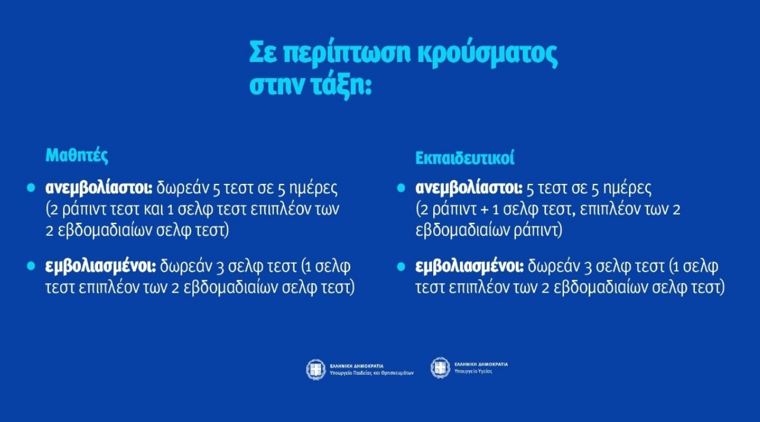
Για περισσότερες πληροφορίες, σας γνωστοποιούμε ότι στο ΦΕΚ Β΄ 7/06-01-2022 δημοσιεύτηκε η υπ. αριθ. ΓΠ οικ. 360/06- 01-2022 ΚΥΑ

